Slide 1
一般社団法人チャレンジドおのみち
Ｂ型就労支援事業説明資料
設立準備室
山内雄司 090-6839-0670
yamauchi4887@gmail.com

Slide 2
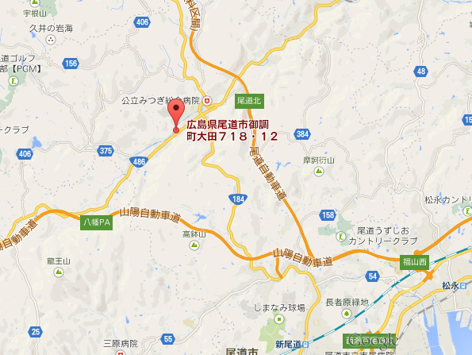
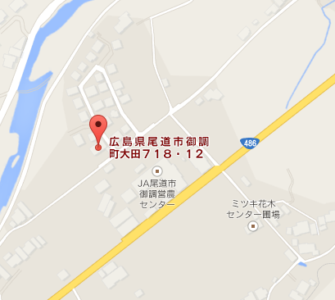
B型就労継続支援事業 事業所予定地
広島県尾道市御調町大田７１８−１２

Slide 3
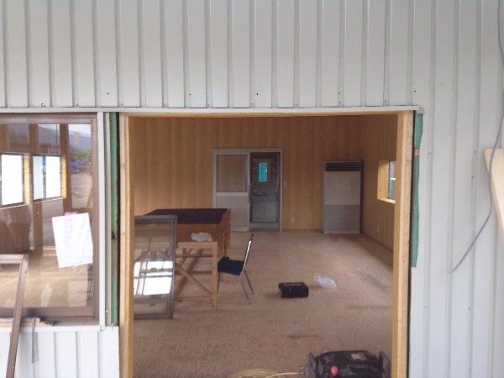
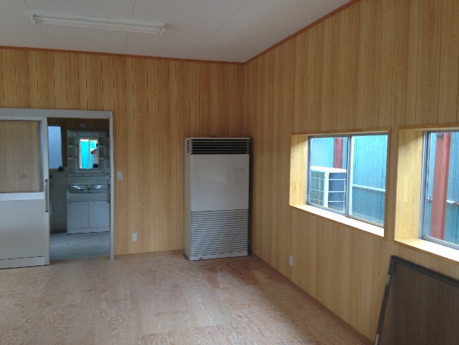
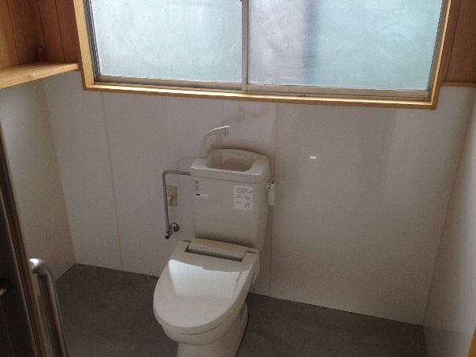
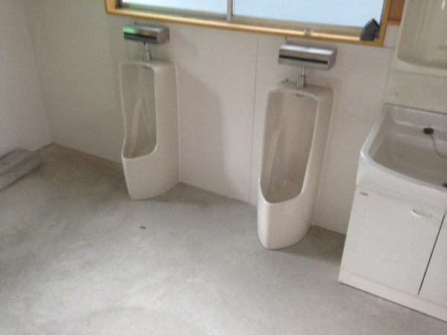
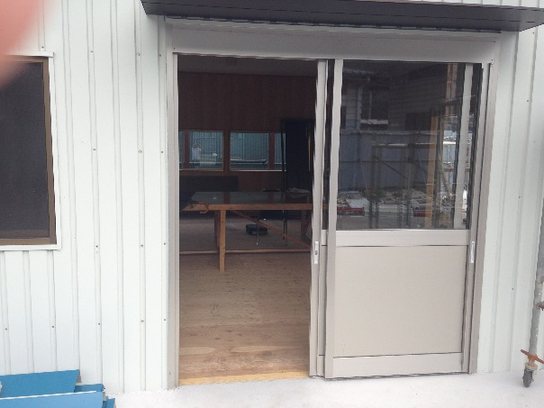
B型就労継続支援事業 事業所予定地

Slide 4
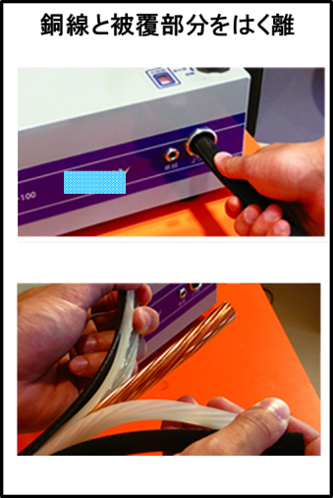
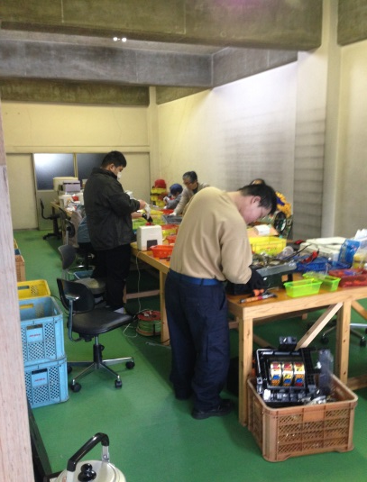
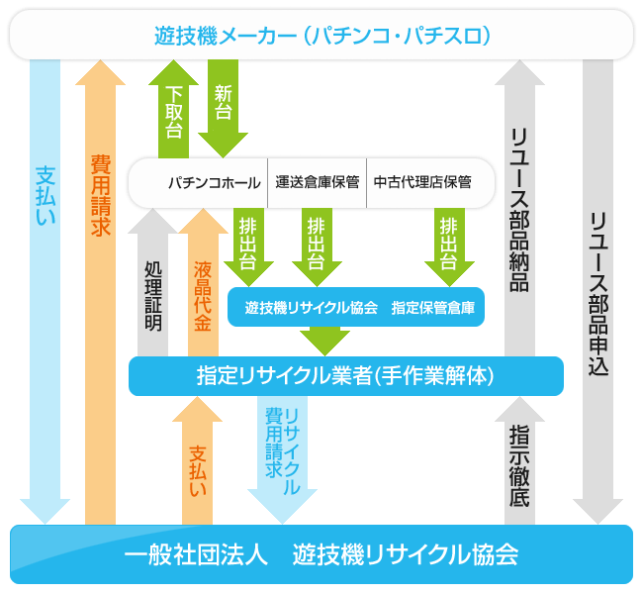

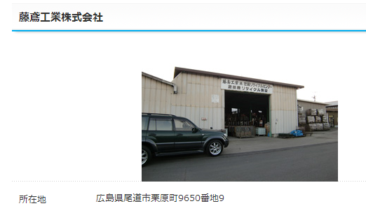
B型就労継続支援事業 パチンコ解体作業 商流フロー
当事業所は、遊技機リサイクル協会指定事業者「藤鳶工業株式会社」様との提携により安定した中古パチンコ台の確保を実現しています。
就労継続
支援事業所
銅線
剥離
四国地方
解体パーツ
継続売買契約
指定事業者
パチンコ台
手作業
解体依頼

Slide 5
パチンコ台 解体後売却予想額（市況また業者方針等により変更します。）

Slide 6
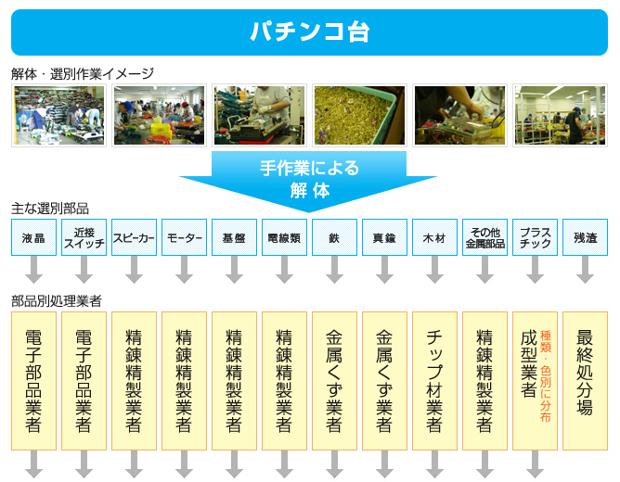
B型就労継続支援事業 パチンコ解体作業一般フロー

Slide 7
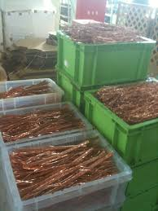
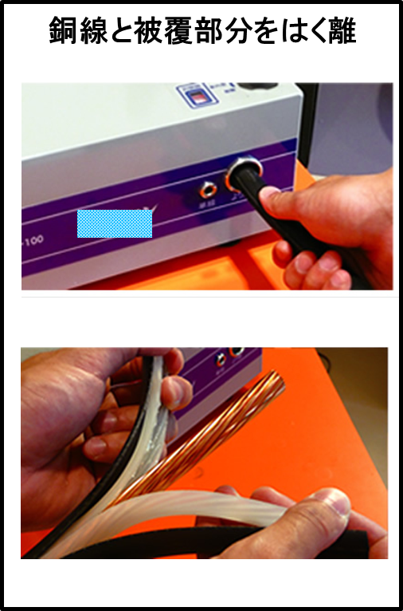
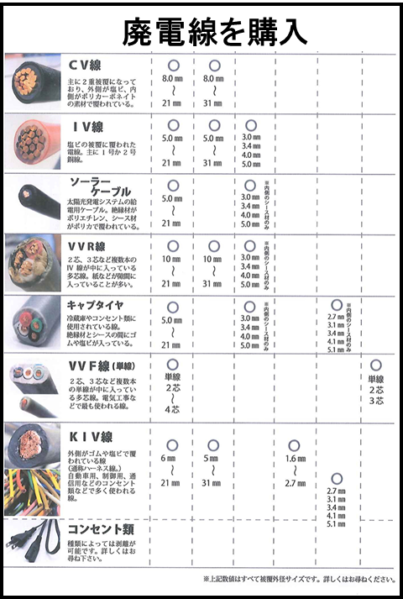

B型就労継続支援事業
７．ハーネス（廃電線はく離）事業 全体像
初年度の本事業は既に他事業者で全国でも10団体程度実績のあるハーネス事業に取り組む。ハーネス事業とは下記の図のように廃電線を約300円/kgで買い取り、被覆部をはく離後（全体の約60%が銅）、銅部分を約600円/kgで売却する。
当施設
障がい者作業部
売却
銅線
部分
廃棄
被覆部分

Slide 8
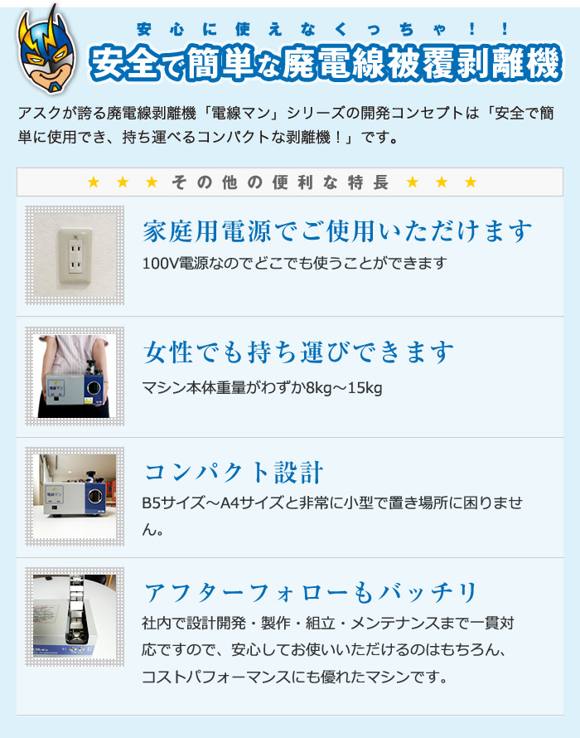
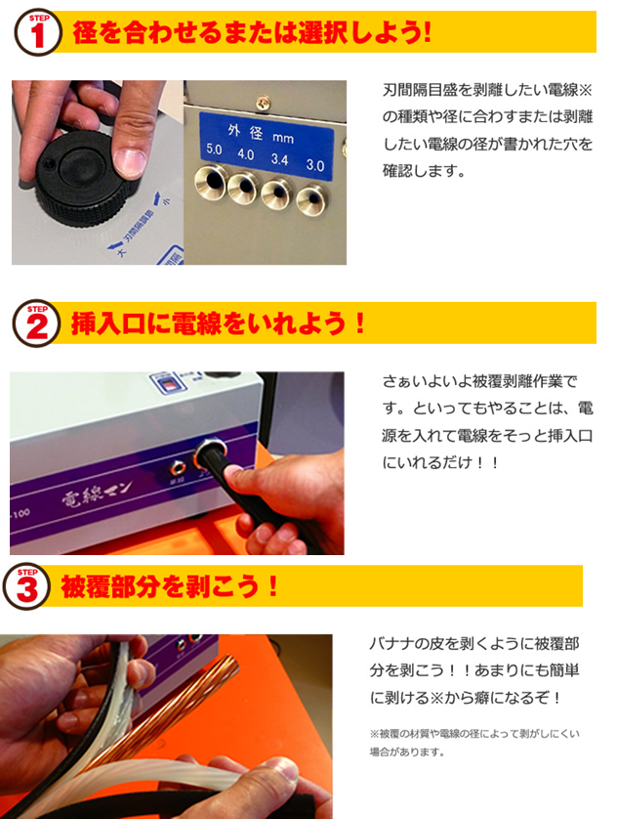
B型就労継続支援事業
８．ハーネス事業 機器特徴と作業イメージ
剥離機器は「細径ハーネス線が簡単・安全に剥離出来る」という評価で中小企業庁長官賞を受賞した株式会社アスク社の以下の機器「電線マン」導入を想定。
機器特徴
機器操作イメージ

